Slide 1
Μηχανισμοί διαφυγής των ιών από το ανοσολογικό σύστημα του ξενιστή
Δεκέμβριος/Iανουάριος 2014

Slide 2
Περίγραμμα μαθήματος
1. Ιοί
2. Πορεία της ιικής λοίμωξης
3. Αμυντικοί μηχανισμοί του ξενιστή
(φυσική - επίκτητη ανοσία και ιοί)
4. Τρόποι (μηχανισμοί) ανοσολογικής διαφυγής ιών
7. Εμβόλια και ιοί

Slide 3
1. Ιοί

Slide 4
Οι ιοί είναι οντότητες των οποίων το γενετικό υλικό αποτελείται από τμήμα πυρηνικού οξέος, DNA ή RNA, που αναπαράγεται μέσα σε ζώντα κύτταρα και χρησιμοποιεί τον συνθετικό μηχανισμό των κυττάρων ξενιστών προκειμένου να κατευθύνει τη σύνθεση νέων ιικών σωματιδίων τα οποία περιέχουν το ιικό γενετικό υλικό και το μεταφέρουν σε άλλα κύτταρα
Luria και Darnell (1967)

Slide 5
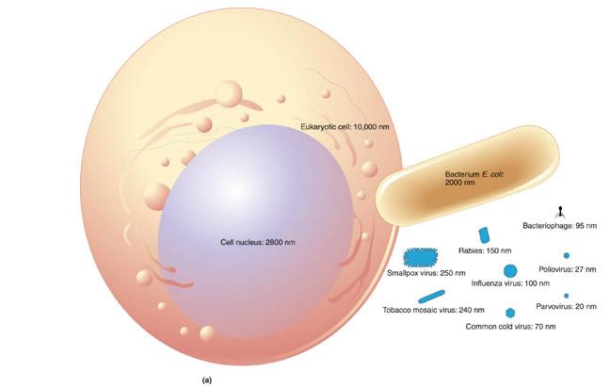
Ιικό μέγεθος
Περισσότεροι από 500 ιοί μπορούν να χωρέσουν σε ένα
βακτηριακό κύτταρο.

Slide 6
Οι ιοί κατατάσσονται σε ομάδες
Οι ομάδες παρουσιάζουν συχνά αλληλοεπικαλυπτόμενες
ορολογικές αντιδράσεις
Αλλα χαρακτηριστικά για την ταξινόμηση περιλαμβάνουν το
σχήμα και το μέγεθος, τον τύπο του νουκλεινικού οξέος, τον
τρόπο μετάδοσης

Slide 7
Oι ιοί ομαδοποιούνται σε οικογένειες (families) με βάση μορφολογικά χαρακτηριστικά και σε είδη (species) με βάση τον ξενιστή και την ασθένεια

Slide 8
Στα είδη ανήκουν διαφορετικά στελέχη (isolates)

Slide 9
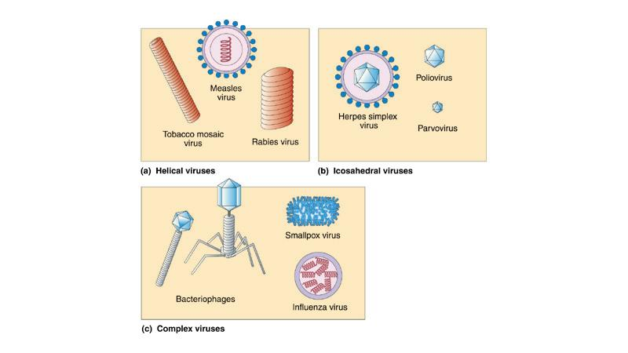
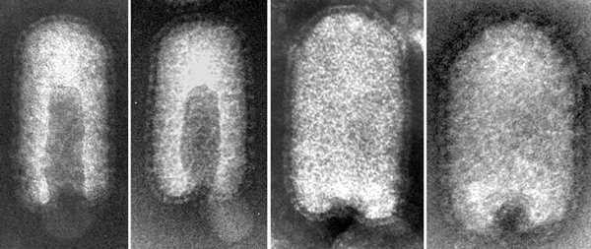
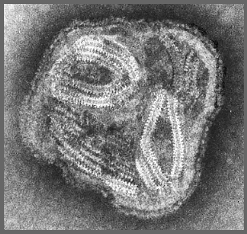
Helical Viruses
Rabies Virus (ιός της λύσσας)
Tightly wound coil.
Measles Virus (ιός ιλαράς)

Slide 10
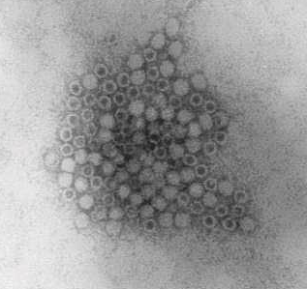
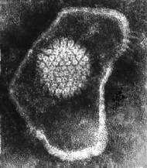
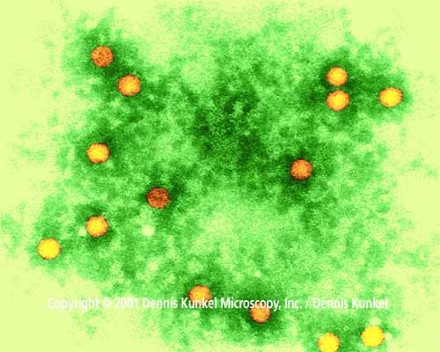
Icosahedron
Herpes virus
Parvovirus
Icosahedron – polyhedron with 20 triangular faces
poliovirus

Slide 11
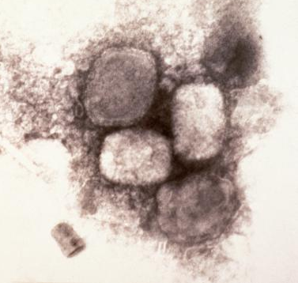
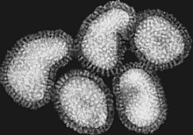
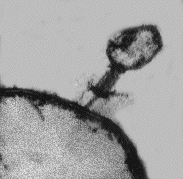
Complex
Smallpox (ιός ευλογιάς)
Influenza virus
Bacteriophage

Slide 12
ΚΡΙΤΗΡΙΑ ΤΑΞΙΝΟΜΗΣΗΣ
    Γένωμα: DNA ή RNA (διαίρεση των ιών σε ιούς DNA ή RNA)
    Mορφολογία του νουκλεινικού οξέος: απλή (ss) ή διπλή (ds) έλικα
    Συμμετρία του καψιδίου: κυβική, ελικοειδής ή σύνθετη
    Διάμετρος του ιικού σωματιδίου (βίριου) ή σε ελικοειδή συμμετρία του νουκλεοκαψιδίου
    Μοριακό βάρος του νουκλεινικού οξέος μέσα στο βίριο
International Committee on Taxonomy of Viruses (ICTV)
1966
Order (-virales) Τάξη
  -then Family (-viridae) Οικογένεια
    Subfamily (- virinae) Υποοικογένεια
      Genus (-virus) Γένος
        Species Είδος

Slide 13
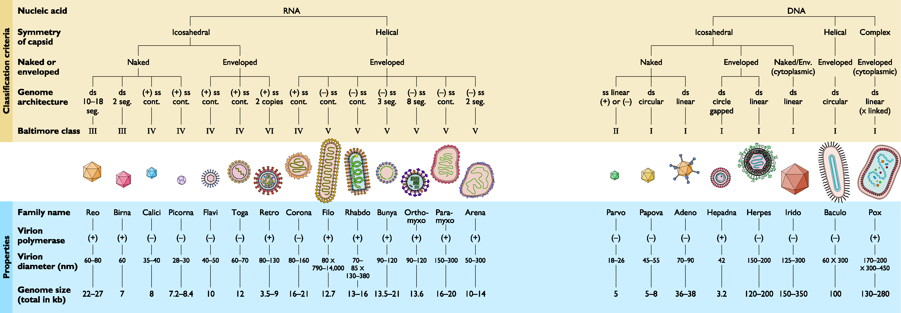
RNA viruses
From Principles of Virology Flint et al ASM Press

Slide 14
DNA viruses
From Principles of Virology Flint et al ASM Press

Slide 15
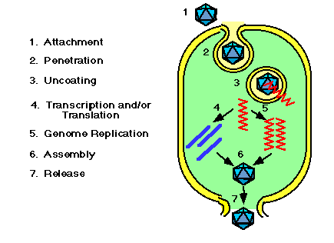
Τυπικός ιικός κύκλος
Προσκόλληση (attachement)
Διείσδυση (penetration)
Aπέκδυση (uncoating)
Mεταγραφή/μετάφραση (transcription and/or translation)
Αναδιπλασιασμός (replication)
Αυτοσυγκρότηση (assembly)
Απελευθέρωση ιικών σωματιδίων (release)

Slide 16
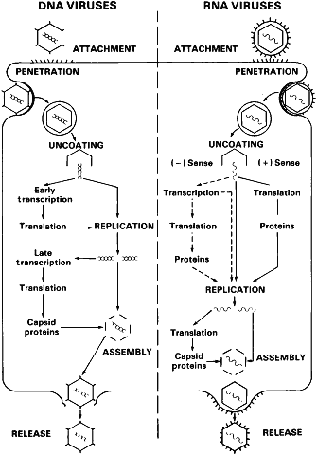
Ιικός κύκλος

Slide 17
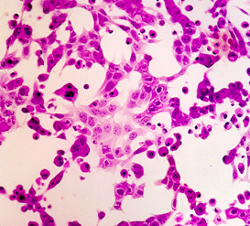
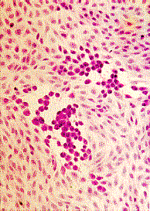
Cytopathic Effect (cpe)
Adenovirus
Herpes virus
Notes:
Cell death – Cytopathic effect
• This is the end result of many lytic virus infections in which the cell is killed following virus infection. This end result of virus infection is the cause of cpe found in cell culture systems infected with lytic viruses. The form of virus-induced cpe can take many forms ranging from the lysis of the cell to a fusion event with the formation of syncytia.
Persistent infection
• The outcome of some virus infections is not cell death but the development of a persistent (or chronic) virus infection. This differs from the transformation of cells (described below) since in many cases the cells appear similar (or identical) to the uninfected parental cell line. The cells may continue to grow in culture and release infectious virus.
• These infections are characterised by the virus normally being lytic but under specific situations (e.g. host cell type) the virus establishes a chronic or persistent infection.
Latent Infection
• The capacity of herpes virus to establish a latent infection is essentially another form of persistent infection. In this case the virus is not actually replicating but lying dormant in the host cell
Transformation
• A transformed cell in vitro or a tumour developing in vivo is essentially a cell-type, which shows no control over its cell division with unregulated growth.

Slide 18
2. Πορεία της ιικής λοίμωξης

Slide 19
Τύποι ιικών λοιμώξεων
Οξείες λοιμώξεις
  Ξεσπούν ξαφνικά και έχουν μικρή χρονική διάρκεια
Εμμένουσες λοιμώξεις
  Κρατούν αρκετά χρόνια
  Χρόνια ιική λοίμωξη
    Ιός ανιχνεύεται συνεχώς
    κλινικά συμπτώματα ήπια ή απόντα για μεγάλα χρονικά διαστήματα
  Λανθάνουσα λοίμωξη
    Ο ιός σταματάει να αναδιπλασιάζεται και μένει σε λανθάνουσα κατάσταση

Slide 20
Oι ιοί μολύνουν τον οργανισμό μέσω διαφορετικών οδών
Eξωτερικό επιθήλιο:
Εξωτερική επιφάνεια
Πληγές και εκδορές
Τσιμπήματα εντόμων
Βλεννογόνοι:
αναπνευστικής οδού
γαστρεντερικού σωλήνα
αναπαραγωγικής οδού

Slide 21
Οι ιοί μπορούν να καταστρέψουν έναν ιστό
Άμεσο μηχανισμό πρόκλησης ιστικής βλάβης:
Αμεσο κυτταροπαθητικό αποτέλεσμα
Έμμεσο μηχανισμό πρόκλησης ιστικής βλάβης :
Ανοσοσυμπλέγματα

Slide 22
3. Αμυντικοί μηχανισμοί του ξενιστή στην ιική λοίμωξη

Slide 23
ΜΗΧΑΝΙΣΜΟΙ ΑΜΥΝΑΣ
    Το δέρμα λειτουργεί σαν εμπόδιο όταν δεν υπάρχει αμυχή.
    Ελλειψη μεμβρανικών υποδοχέων. Πολλοί ιοί εισέρχονται στο κύτταρο-ξενιστή μέσω ειδικών υποδοχέων. Αρα αν λείπουν για κάποιο λόγο κάποιοι υποδοχείς το κύτταρο είναι ανθεκτικό στη μόλυνση. Παράδειγμα τα ποντίκια είναι ανθεκτικά σε λοίμωξη από τον ιό της πολυομυελίτιδας γιατί δεν διαθέτουν τους κατάλληλους υποδοχείς.
    Βλεννογόνος
    Βλεφαριδωτό επιθήλιο
    Χαμηλό pH. Το χαμηλό pΗ των γαστρικών εκκρίσεων μπορεί να απενεργοποιήσει πολλούς ιούς. Παρόλα αυτά οι εντεροιοί είναι ανθεκτικοί στο γαστρικό υγρό και μπορούν να αναδιπλασιάζονται.

Slide 24
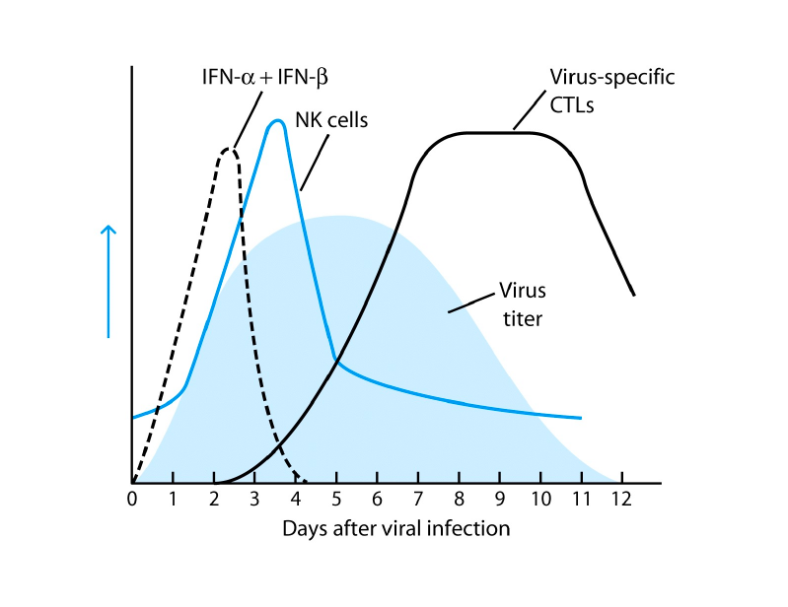
ΜΗΧΑΝΙΣΜΟΙ ΑΜΥΝΑΣ ΤΟΥ ΞΕΝΙΣΤΗ σε μια ιική λοίμωξη

Slide 25
Iντερφερόνες (IFN) α και β
Είναι ουσίες που σχετίζονται άμεσα με ιική λοίμωξη
  Ανακαλύφθηκαν το 1957 με τον ιό της influenza
  Eίναι η πρώτη κυτοκίνη?
Συνήθως παράγεται σε απάντηση της ύπαρξης ds RNA
  Aκόμα και ένα μόνο μόριο dsRNA μπορεί να μεταβάλλει την IFN απάντηση
Η ΙFN παράγεται (κυρίως τοπικά)από ένα μολυσμένο κύτταρο.
Η IFN προσκολλάται στο γειτονικό κύτταρο και προκαλεί την λεγόμενη αντιική κατάσταση ( antiviral state )
Η IFN είναι πιο αποτελεσματική σε ιούς που αναπαράγονται αργά, παρά σε γρήγορες λυτικές λοιμώξεις (όπως πχ. influenza).
Επίσης ενεργοποιεί NK cells και αυξάνει την παρουσίαση των MHCI
Η IFN α και β είναι ιντερφερόνες τύπου Ι
Σημείωση: Εδώ η IFN δεν αναφέρεται στην IFNγ, που είναι ένα ανοσορυθμιστικό μόριο - π.χ. Ενεργοποίηση των μακροφάγων κατά τη διάρκεια της φλεγμονής – είναι τύπου II IFN

Slide 26
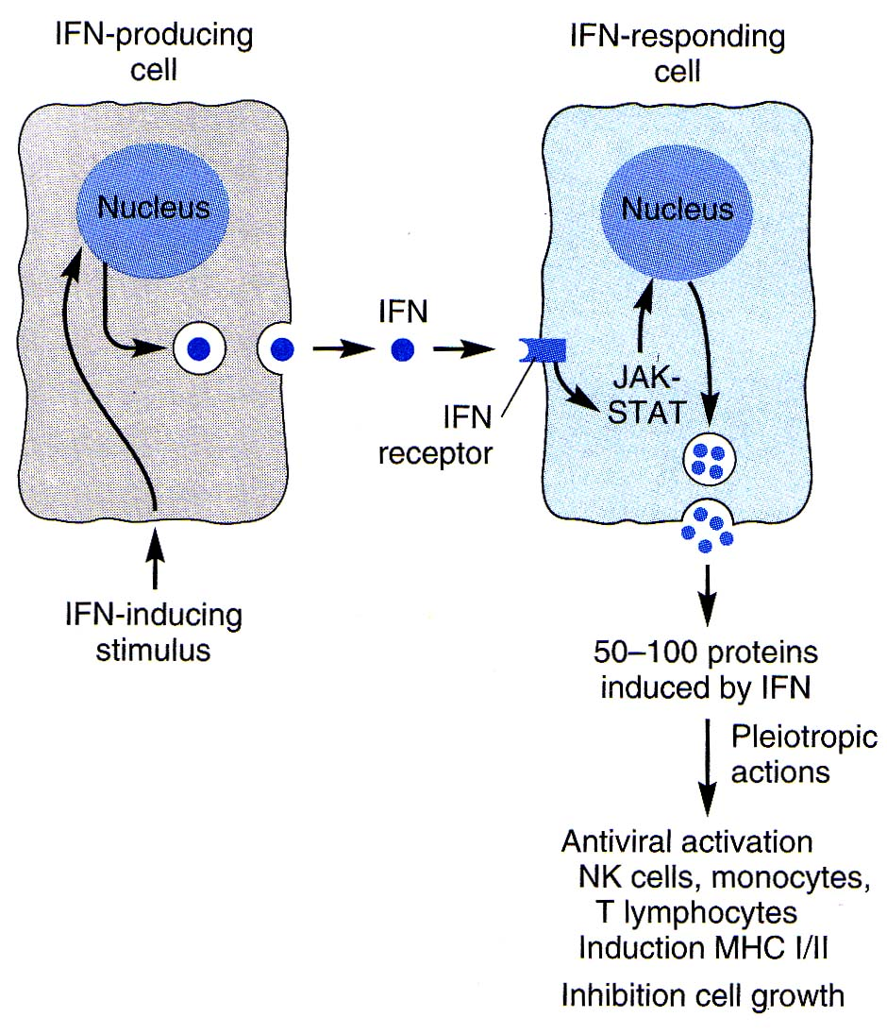
2’,5’oligoA
PKR
2’,5’oligoA, PKR
dsRNA
i.e. virus
Adapted from Nathanson, Viral Pathogenesis and Immunity, Lippicott Williams and Wilkins 2002

Slide 27
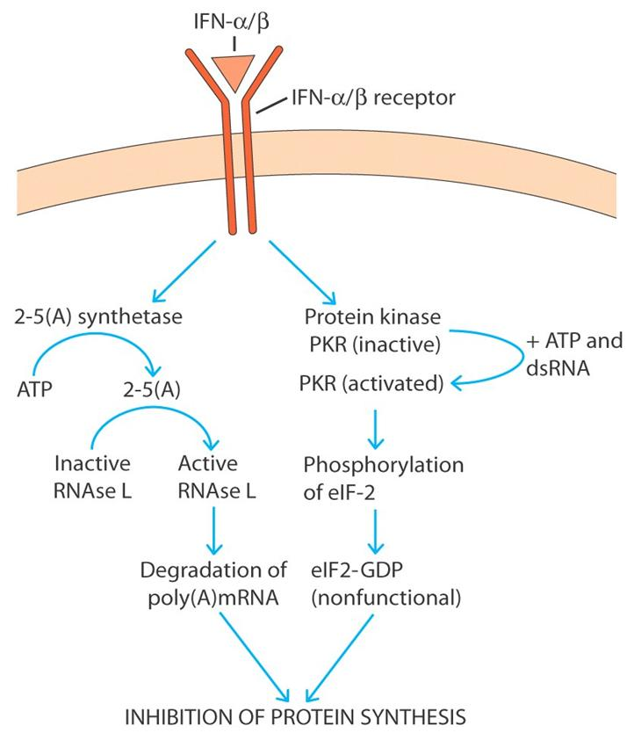
Σηματοδότηση IFN
Συνήθως συμβαίνουν τα ακόλουθα:
Με την πρόσδεση του ligand συμβαίνουν:
  Eκφραση της oligo adenylate synthetase [2-5 (A) Synthetase]
  Ενεργοποίηση της RNAase L
  Αποικοδόμηση του ιικού RNA
Επιπρόσθετα ενεργοποίηση της dsRNA-dependent Protein Kinase (PKR)
  Ενεργοποιεί τον eIF-2
  Η πρωτεινοσύνθεση σταματάει
  Ο ιικός πολ/σμός σταματάει
Η σηματοδότηση μέσω IFN ενεργοποεί τα NK κύτταρα
  Ξεκινάει η απομάκρυνση των μολυσμένων κυττάρων

Slide 28
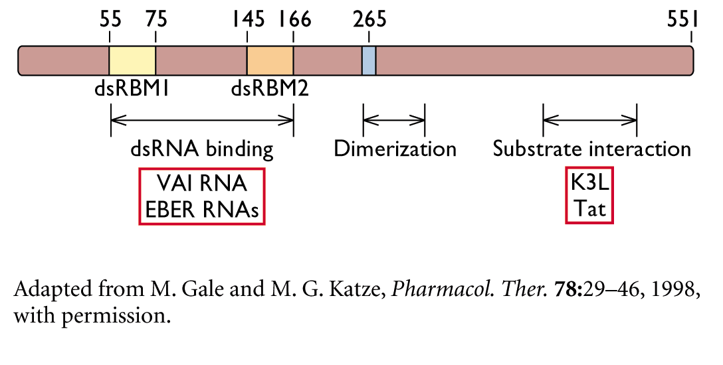
dsRNA activated protein kinase (PKR)
PKR is a serine threonine kinase composed of an N-terminal regulatory domain and a C-terminal catalytic domain
PKR is activated by the binding of dsRNA to two dsRNA binding motifs at the N-terminus of the protein.
Activation leads to autophosphorylation of PKR

Slide 29
Γενικές δράσεις ιντερφερόνης
Σταματάει τόν ιικό πολλαπλασιασμό με βάση:
  dsRNA ενεργοποιεί την 2’,5’oligoA synthase, ένα ένζυμο που παράγει την 2’,5’oligoA. Με τη σειρά του αυτό ενεργοποιεί μία λανθάνουσα mRNA ενδονουκλεάση (RNAseL) - αποικοδομεί όλα τα mRNA στο κύτταρο (ιικά και κυτταρικά)
  dsRNA ενεργοποιεί την dsRNA-εξαρτώμενη πρωτεινική κινάση (PKR) που απενεργοποιεί τον παράγοντα έναρξης της μετάφρασης (eIF2) – και σταματάει την πρωτεινοσύνθεση (ιική και κυτταρική).
  Τα ενεργοποιημένα κύτταρα οδηγούνται σε απόπτωση
  Η απάντηση της ιντερφερόνης μπορεί να είναι επιβλαβής για το κύτταρο-ξενιστή
  Είναι μικράς διάρκειας και τοπική

Slide 30
4. Τρόποι (μηχανισμοί) ανοσολογικής διαφυγής των ιών

Slide 31
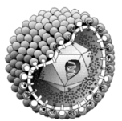
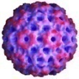
“Life styles” και στρατηγικές επιβίωσης των ιών
„hit and run“
„hit and hide“
Μικροί RNA ιοί
Π.χ. human influenza virus
Μεγάλοι DNA ιοί
Π.χ. CMV
Παρέμβαση στη φυσική ανοσία, συνήθως τύπου Ι ιντερφερόνης
Αποκλεισμό της μεταγραφικής ικανότητας γονιδίων του ξενιστή
Αντιγονική υπερμεταβλητότητα
Παρέμβαση στην ειδική ανοσία
Ιικός πολ/σμός σε ανοσο-προνομιούχες περιοχές
Λανθάνουσα κατάσταση
στις περισσότερες περιπτώσεις : απομάκρυνση του ιού
Εμμένουσα λοίμωξη

Slide 32
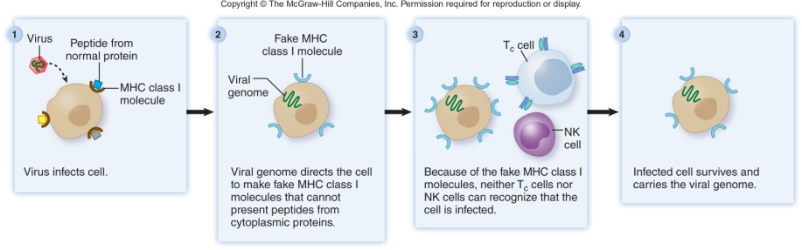
Διαφυγή των ιών από την ανοσοαπόκριση του ξενιστή
Καταστολή έκφρασης πρωτεινών ξενιστή (interferons)
Προσπάθεια να μείνει το κύτταρο-ξενιστής ζωντανό και να διατηρηθεί ο ιικός πολ/σμός
“Απόκρυψη” από την ανοσοαπόκριση μέσω καταστολής του MHC τάξης Ι

Slide 33
Ιική παρεμπόδιση της δράσης της ΙFN
Ομως:
Oι περισσότεροι ιοί διαθέτουν μηχανισμούς παρεμπόδισης της δράσης της IFN
  Παρεμποδίζουν τη σύνθεση της IFN (πχ.influenza NS1)
  Εκκρίνουν πρωτείνες που είναι υποδοχείς ΙFN (πχ. pox viruses)
  Παρεμποδίζουν τη σηματοδότηση μέσω IFN (adenovirus E1A)
  Παρεμποδίζουν την λειτουργία πρωτεινών που επάγονται μέσω IFN (influenza NS1)

Slide 34
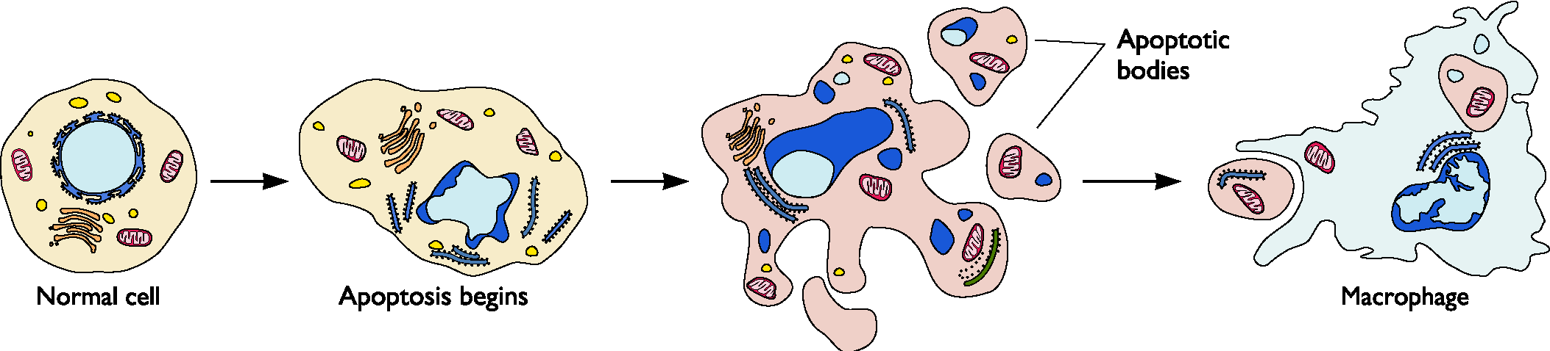
Viruses and apoptosis
Induction of apoptosis (cell death) is a frequent response to virus infection
The infected cell “recognizes” a virus protein and commits suicide to protect the organism
But viruses fight back - either by blocking apoptosis or by using it to their advantage….
One example of a virus protein that induces apoptosis - influenza PB1-F2
  A bicistronic mRNA is produced from RNA segment 2 to yield PB2 and PB2-F2 (a 87aa polypeptide encoded by the +1 reading frame)
  PB2-F2 is present in 64/72 virus strains tested, notably not in swine influenza)
  Localized to mitochondria
  Action in cell type-specific - expression is accelerated in monocytes, not in epithelial cells
  May act to specifically kill influenza infected monocytes or other host innate immunity cells
  Note the PB1 gene was also included in the H2N2 -> H2N3 pandemic shift
Influenza NS1 also induces apoptosis (via IFN?)

Slide 35
Mηχανισμοί ανοσολογικής διαφυγής
Ανατροπή του συστήματος IFN | HCV
Mηχανισμοί παραδείγματα
Aντιγονική ποικιλότητα influenza, rhinovirus
Παρεμπόδιση αντιγονικής επεξεργασίας
Παρεμπόδιση λειτουργίας του TAP HSV
Απομάκρυνση της τάξης I μόρια από το ER CMV
Παραγωγή «cytokine receptor homologs» vaccinia, poxvirus (IL1,IFNγ) CMV (chemokine)
Παραγωγή ανοσοκατασταλτικής κυτοκίνης EBV (IL10)
Επιμόλυνση ανοσο-ικανών κυττάρων HIV

Slide 36
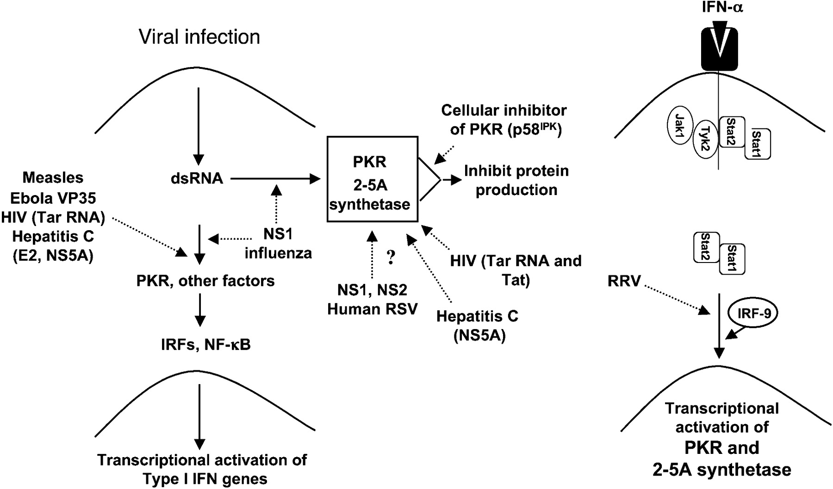

RNA viruses subversion of the IFN system.
Mahalingam S et al. J Leukoc Biol 2002;72:429-439
©2002 by Society for Leukocyte Biology
Notes:
RNA viruses subversion of the IFN system. The figure shows various strategies that RNA viruses use to antagonize the IFN system. Dotted arrow represents suppression or inhibition [29].

Slide 37
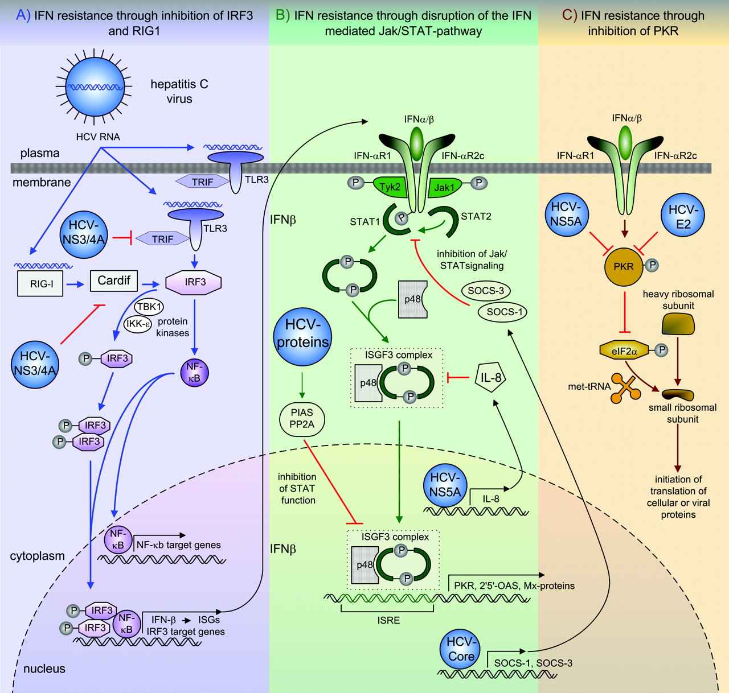
Potential strategies of the different HCV proteins to antagonize IFN therapy

Slide 38
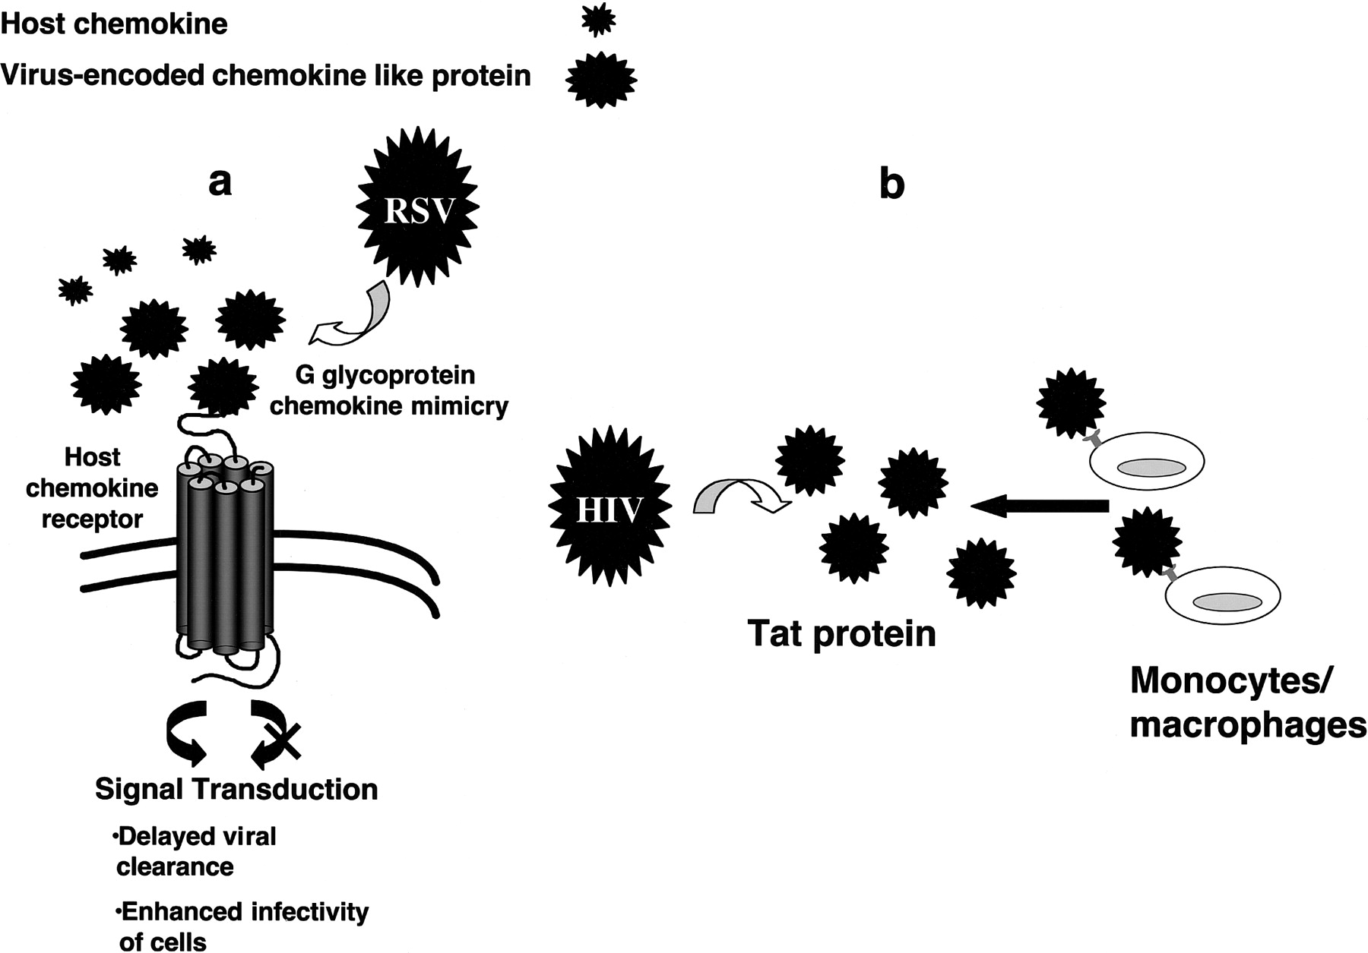
Strategies used by viruses to subvert the host chemokine system.
Mahalingam S et al. J Leukoc Biol 2002;72:429-439
a)RSV: Virus-encoded, chemokine-like protein that can compete with host chemokines for binding to host chemokine receptor. This process can result in the delay in viral clearance as well as enhancement of viral infectivity.
(b) HIV: Virus-encoded, chemokine-like protein (Tat) by HIV that can promote chemotaxis of monocytes/macrophages to enhance infection.
Notes:
Strategies used by viruses to subvert the host chemokine system. (a) RSV: Virus-encoded, chemokine-like protein that can compete with host chemokines for binding to host chemokine receptor. This process can result in the delay in viral clearance as well as enhancement of viral infectivity. (b) HIV: Virus-encoded, chemokine-like protein (Tat) by HIV that can promote chemotaxis of monocytes/macrophages to enhance infection.

Slide 39
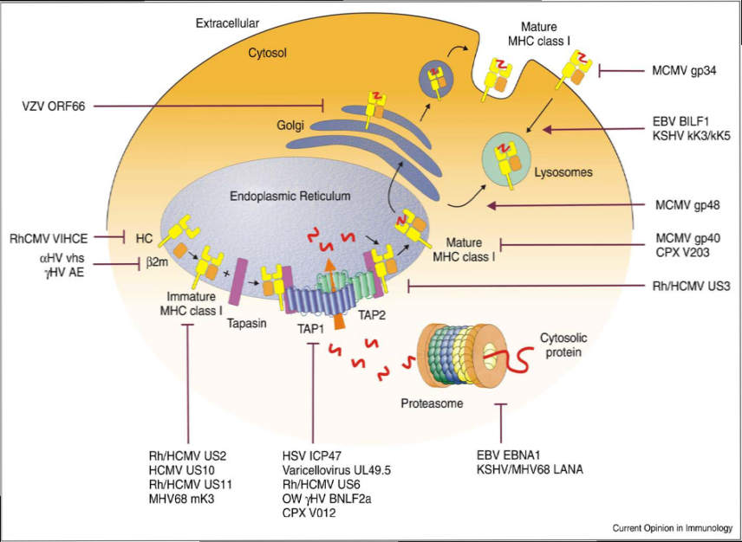
Πολλοί ιοί έχουν αναπτύξει στρατηγικές διαφυγής που μπλοκάρουν το δρόμο παρουσίασης του αντιγόνου με τα MHC τάξης Ι μόρια
γρήγορη απομάκρυνση των πρόσφατα σχηματισμένων μορίων MHC Ι από το ΕΔ
παρεμπόδιση της μεταγραφής των γονιδίων του MHC
παρεμπόδιση της μεταφοράς των πεπτιδίων στο ΕΔ με τα ΤΑΡ μόρια
TAP:Transporter of Antigen Processing

Slide 40
Viral subversion of MHC class I-mediated antigen presentation
Interference with the biosynthesis of MHC-I molecules
Adenovirus E1A Transcriptional inhibition (via decrease of NFκB) of MHC-I heavy chain, TAP1/2, and LMP2/7 expression
2. Interference with antigen processing by proteasomes
HCMV pp65 Kinase (IE phase), inhibits generation of antigenic peptides from a 72 kDa transcription factor (important antigen in immediate early phase)
EBV EBNA-1Contains a 239 residue Gly-Ala repeat that blocks proteasomal processing
3. Interference with peptide transport by TAP
HSV1/2 ICP47 Cytosolic protein blocking peptide binding to TAP
HCMV US6 ER protein that inhibits peptide translocation (inducing a conformational change that prevents ATP binding to TAP1)
BHV/EHV/PRV UL49.5 Inhibition of peptide translocation (inducing a transport-incompetent arrest and proteasomal degradation of TAP)
HIV ? Inhibition of TAP
4. Interference with the heterotrimeric assembly of MHC-I molecules in the ER
HCMV US2, US11 Dislocation of MHC-I through the Sec61p channel to the cytosol ⇒ proteasomal degradation
HIV Vpu Dislocation from ER to cytosol ⇒ proteasomal degradation
Adenovirus E3/19K Retains MHC-I in the ER, inhibits TAP/tapasin association
HCMV US3 Retains MHC-I in the ER, inhibition of tapasin-dependent peptide loading
HPV E5 Retains MHC-I in the Golgi complex

Slide 41
Viral subversion of MHC class I-mediated antigen presentation
5. Interference with the intracellular trafficking of MHC-I molecules
MCMV m152/gp40 Retains MHC-I in cis-Golgi network
MCMV m04/gp34 Blocks antigen presentation by MHC-I on the cell surface
MCMV m06/gp48 Targets MHC-I to late endosomes/lysosomes ⇒ degradation
HPV E5 Retains MHC-I in the Golgi complex
HIV Nef Enhanced endocytosis of MHC-I ⇒ sequestration in trans-Golgi network
HHV-8(KSHV) K3, K5 Enhanced endocytosis of HLA-A, B, (C, E), ubiquitination/degradation
HHV-7 U21 Diversion of MHC-I molecules to lysosomes ⇒ degradation
6. Mutation of CTL epitopes
Mutations in class I-binding peptides represent an important mechanism to prevent antiviral CTL responses, leading to loss of MHC-I binding, loss of CTL recognition, or antagonism of an existing CTL response.
HIV, EBV, HBV, HCV, Influenza virus

Slide 42
Influenza Virus
Type of nuclear
material
Neuraminidase
Hemagglutinin
A/Fujian/411/2002 (H3N2)
Virus
type
Geographic
origin
Strain
number
Year of
isolation
Virus
subtype

Slide 43
Influenza Antigenic Changes
Hemagglutinin and neuraminidase antigens change with time
Changes occur as a result of point mutations in the virus gene, or due to exchange of a gene segment with another subtype of influenza virus
Impact of antigenic changes depend on extent of change (more change usually means larger impact)

Slide 44
Influenza Antigenic Changes
Antigenic Shift
  major change, new subtype
  caused by exchange of gene segments
  may result in pandemic
Example of antigenic shift
  H2N2 virus circulated in 1957-1967
  H3N2 virus appeared in 1968 and completely replaced H2N2 virus

Slide 45
5. Eμβόλια έναντι ιικών λοιμώξεων

Slide 46
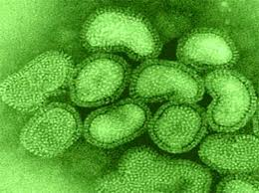
History of Vaccines
Smallpox was the first disease people tried to prevent by purposely inoculating themselves with other types of infections. Smallpox inoculation was started in India before 200 BC. In 1796 British physician Edward Jenner tested the possibility of using the cowpox vaccine as an immunization for smallpox in humans for the first time. The word vaccination was first used by Edward Jenner. Louis Pasteur furthered the concept through his pioneering work in microbiology.

Slide 47
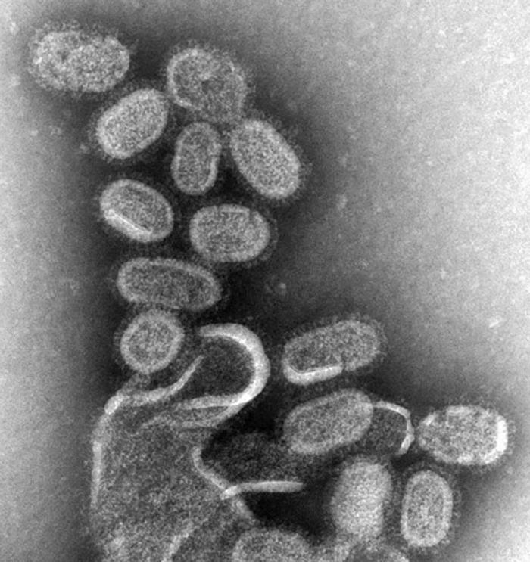
Vaccination
Vaccination (Latin: vacca—cow) is named because the first vaccine was derived from a virus affecting cows, the relatively benign cowpox virus, which provides a degree of immunity to smallpox, a contagious and deadly disease. Vaccination and immunization have the same meaning but is different from inoculation which uses unweakened live pathogens. The word "vaccination" was originally used specifically to describe the injection of the smallpox vaccine.

Slide 48
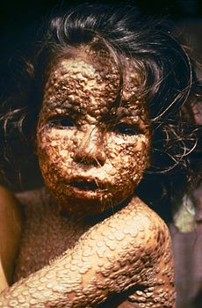
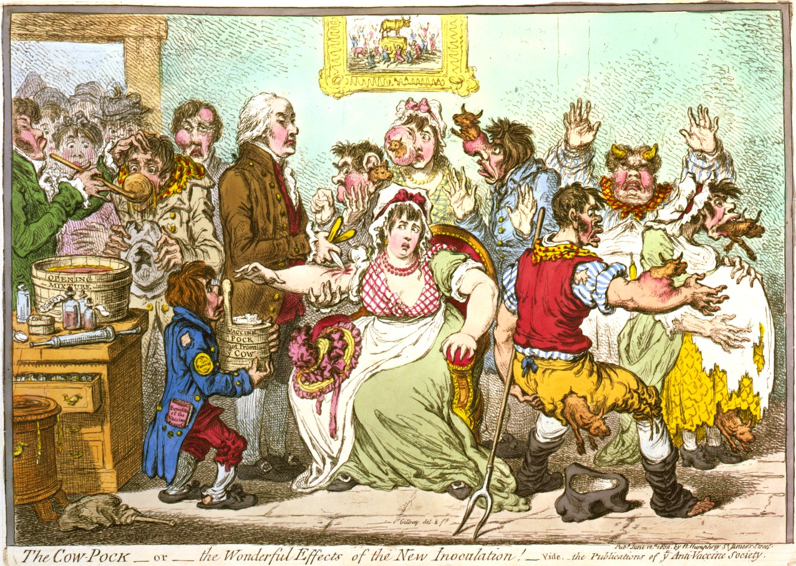
Edward Jenner used the cowpox virus to vaccinate individuals against smallpox virus in 1796
See http://www.youtube.com/watch?v=jJwGNPRmyTI
Smallpox

Slide 49
Principle of Vaccination
VACCINES
A vaccine renders the recipient resistant to infection.
During vaccination a vaccine is injected or given orally.
The host produces antibodies for a particular pathogen.
Upon further exposure the pathogen is inactivated by the antibodies and disease state prevented.
Generally to produce a vaccine the pathogen is grown in culture and inactivated or nonvirulent forms are used for vaccination.

Slide 50
Immunization:
VACCINES
Principle of Vaccination
When performed before exposure to an infectious agent (or soon after exposure in certain cases), it is called immunoprophylaxis,
intended to prevent the infection.
When performed during an active infection (or existing cancer), it is called immunotherapy, intending to cure the infection (or cancer)

Slide 51
A well known vaccine

Slide 52
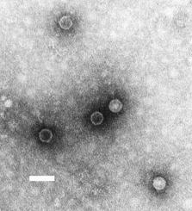
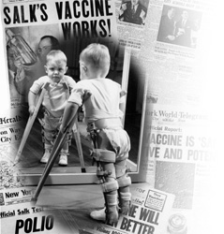
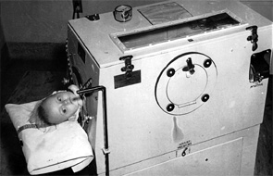
Poliovirus
Notes:
• A human virus infection that is largely controlled by vaccination and is likely to be fully eradicated in the next few years.
The infection here is associated with infantile paralysis affecting the lower limbs but in severe cases there can be paralysis of the muscles controlling respiration.

Slide 53
Poliovirus
Properties of the virus
Enterovirus.
Possesses a RNA genome.
Transmitted by the faecal oral route.
Cause of gastrointestinal illness and poliomyelitis.
Notes:
Enterovirus.
Possesses a RNA genome.
Transmitted by the faecal oral route.
Cause of gastrointestinal illness and poliomyelitis.

Slide 54
Poliovirus Infection
Virus
Infection
Non-neuronal
tissues
Gut
Viraemia
Neuronal
tissues
Virus excretion
in the faeces
Paralysis
Notes:
• The main features of an enterovirus infection are as follows:
Ø The virus is transmitted by the faecal oral route and is ingested from contaminated food or water - the contamination of these sources is due to the excretion of virus in the faeces of an infected individual.
Ø The initial site of infection is the gut and in the majority of cases (ca 90% for poliovirus) the virus does not spread further and the infection may be inapparent.
Ø The virus can spread beyond the initial site of infection as a viraemia with virus spread via the blood and lymph.
Ø During the viraemia the virus can infect tissues beyond the initial site of entry - e.g. non-neuronal tissues (heart for CBV) as well as neuronal tissues.
Enteroviruses are an important cause of aseptic meningitis and in the case of neuronal infections by poliovirus there can be severe paralysis leading to fatalities.

Slide 55
Incidence of Poliomyelitis
A
B
40
Poliovirus vaccines
A: Salk – killed inactivated
vaccine.
B: Sabin – live attenuated
vaccine
30
20
Number of cases (in thousands)
10
0
1950
1960
1970
1980
Notes:
The incidence of poliovirus is declining and is due for complete eradication in the next 5-10 years.
This has been achieved by the use of two vaccines for poliovirus.
Salk Vaccine: The first to be produced. This is a killed vaccine in which the virus is no longer able to replicate but it can still act as an antigen to stimulate an immune response in the vaccinee.
Sabin vaccine: Here the virus is alive but attentiated – I.e. it can replicate but does not produce disese. It can still induce an immune response. This is the most widelty used vaccine particurlt in the UK. It produces the most efficient immune response.

Slide 56
Types of Immunity:
VACCINES
Principle of Vaccination
-> Two mechanisms by which immunization can be achieved
Passive immunization:
  Protective Abs --> non immune recipient
  No immunological memory
Active immunization:
  Induction of adaptive immune response, with protection and memory.

Slide 57
Passive versus active immunization:
VACCINES
Principle of Vaccination
-> TYPE ACQUIRED THROUGH Passive Immunization –
-> Natural maternal serum/milk
-> Artificial immune serum
-> Type ACQURIED THROUGH Active Immunization –
-> Natural infection
-> Artificial infection*:
Attenuated organisms (live)
inactivated organisms (dead)
Cloned genes of microbiological antigens
Purified microbial macromolecules
Synthetic peptides
DNA
*Artificial refers to steps involving human intervention

Slide 58
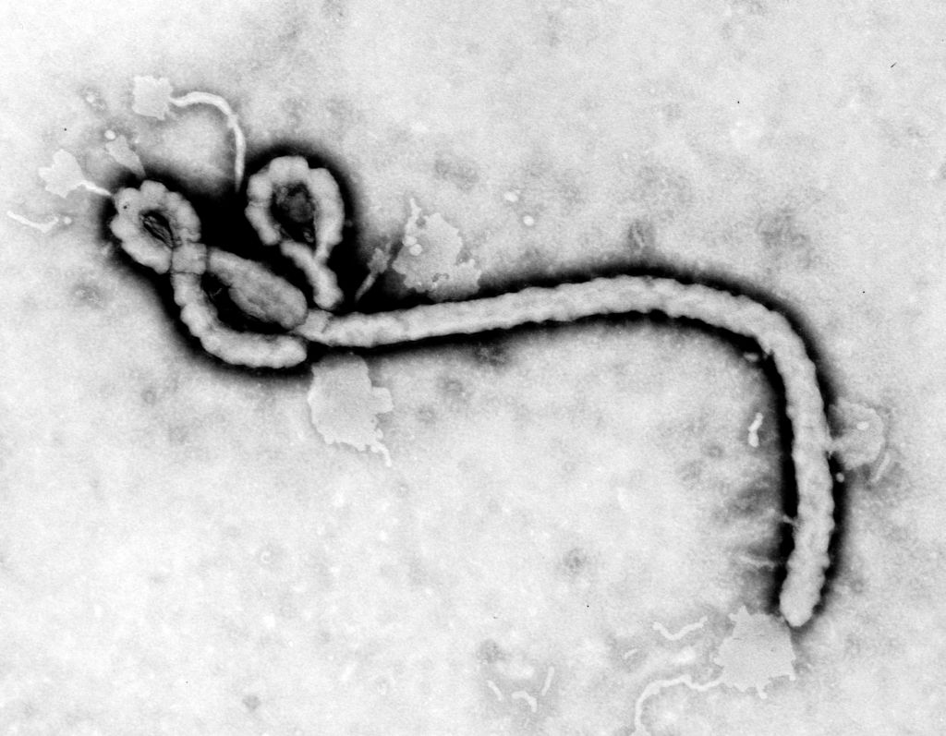
Types of Vaccines
All vaccinations work by presenting a foreign antigen to the immune system so there will be an immune response, but there are several ways to do this. The four main types that are currently in clinical use are:

Slide 59
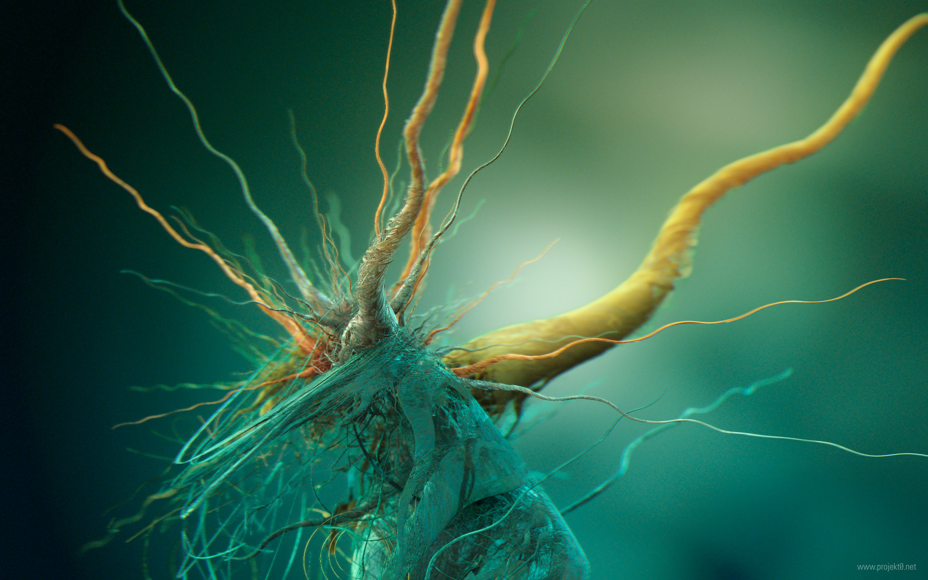
Inactivated
An inactivated vaccine consists of virus particles which are grown in culture and then killed using a method such as heat or formaldehyde. The virus particles are destroyed and cannot replicate, but the virus proteins are intact enough to be recognized and remembered by the immune system and evoke a response. When manufactured correctly, the vaccine is not infectious, but improper inactivation can result in intact and infectious particles. Since the properly produced vaccine does not reproduce, booster shots are required periodically to reinforce the immune response.

Slide 60
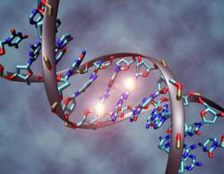
Attenuated
In an attenuated vaccine, live virus particles with very low virulence are administered. They will reproduce, but very slowly. Since they do reproduce and continue to present antigen beyond the initial vaccination, boosters are required less often. There is a small risk of reversion to virulence, this risk is smaller in vaccines with deletions. Attenuated vaccines also cannot be used by immunocompromised individuals.

Slide 61
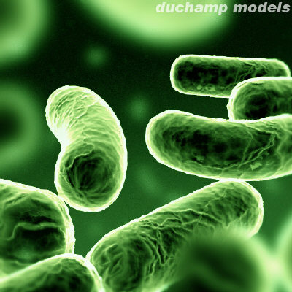
Subunit
A subunit vaccine presents an antigen to the immune system without introducing viral particles, whole or otherwise. One method of production involves isolation of a specific protein from a virus or bacteria and administering this by itself. A weakness of this technique is that isolated proteins may have a different three dimensional structure than the protein in its normal context, and will induce antibodies that may not recognize the infectious organism. “In addition, subunit vaccines often elicit weaker antibody responses than the other classes of vaccines”.

Slide 62
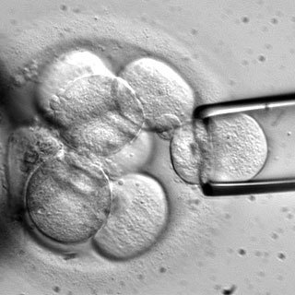
Virus-Like
Virus-like particle vaccines consist of viral proteins derived from the structural proteins of a virus. These proteins can self-assemble into particles that resemble the virus from which they were derived but lack viral nucleic acid, meaning that they are not infectious. Because of their highly repetitive, multivalent structure, virus-like particles are typically more immunogenic than subunit vaccines. The human papillomavirus and Hepatitis C virus vaccines are two virus-like particle-based vaccines currently in clinical use.

Slide 63
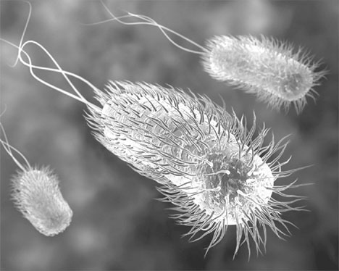
Vaccine Making
(Subunit)
Genetic engineering techniques have been used to produce vaccines which use only the parts of an organism which stimulate a strong immune response. To create a subunit vaccine, researchers isolate the gene or genes which code for appropriate subunits from the genome of the infectious agent. “This genetic material is placed into bacteria or yeast host cells which then produce large quantities of subunit molecules by transcribing and translating the inserted foreign DNA” (Allen 23). These foreign molecules can be isolated, purified, and used as a vaccine. Hepatitis B vaccine is an example of this type of vaccine. Subunit vaccines are safe for immunocompromised patients because they cannot cause the disease.

Slide 64
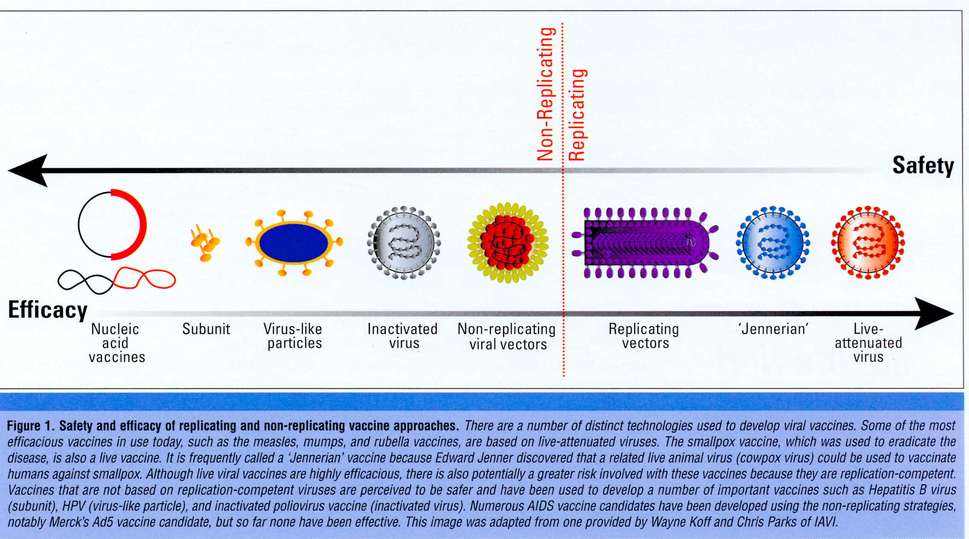
Different types of vaccines and their efficacy

Slide 65
Other vaccination components:
Adjuvant: chemicals in the vaccine solution that enhance the immune response
  Alum – Ag in the vaccine clumps with the alum such that the Ag is released
  slowly, like a time-release capsule
  gives more time for memory cells to form

Slide 66
VACCINES
New Generation of Vaccines:
Recombinant DNA technology is being used to produce a new generation of vaccines.
Virulence genes are deleted and organism is still able to stimulate an immune response.
Live nonpathogenic strains can carry antigenic determinants from pathogenic strains.
If the agent cannot be maintained in culture, genes of proteins for antigenic determinants can be cloned and expressed in an alternative host e.g. E. coli.

Slide 67
Subunit/Peptide Vaccines
VACCINES
Development of Subunit vaccines based on the following observation:
It has been showed that the capsid or envelope proteins are enough to cause an immune response:
  Herpes simplex virus envelop glycoprotein O.
  Foot and mouth disease virus capsid protein (VP1)
Subunit Vaccines
Antibodies usually bind to surface proteins of the pathogen or proteins generated after the disruption of the pathogen.
Binding of antibodies to these proteins will stimulate an immune response.
Therefore proteins can be use to stimulate an immune response.

Slide 68
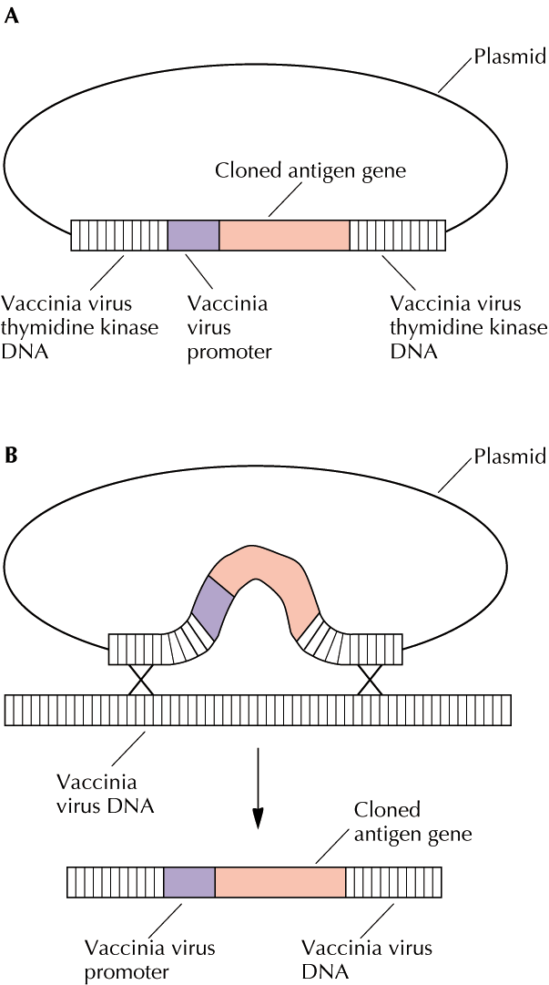
Vector Vaccines
VACCINES
The procedure involves:
The plasmid is used to transform thymdine kinase negative cells which were previously infected with the vaccinia virus.
Recombination between the plasmid and vaccinia virus chromosomal DNA results in transfer of antigen gene from the recombinant plasmid to the vaccinia virus.
Thus virus can now be used as a vaccine for the specific antigen.
-> Recombinant Virus

Slide 69
Vector Vaccines
VACCINES
A number of antigen genes have been inserted into the vaccinia virus genome e.g.
Rabies virus G protein
Hepatitis B surface antigen
Influenza virus NP and HA proteins.
A recombinant vaccinia virus vaccine for rabies (λύσσα) is able to elicit neutralizing antibodies in foxes which is a major carrier of the disease.

Slide 70
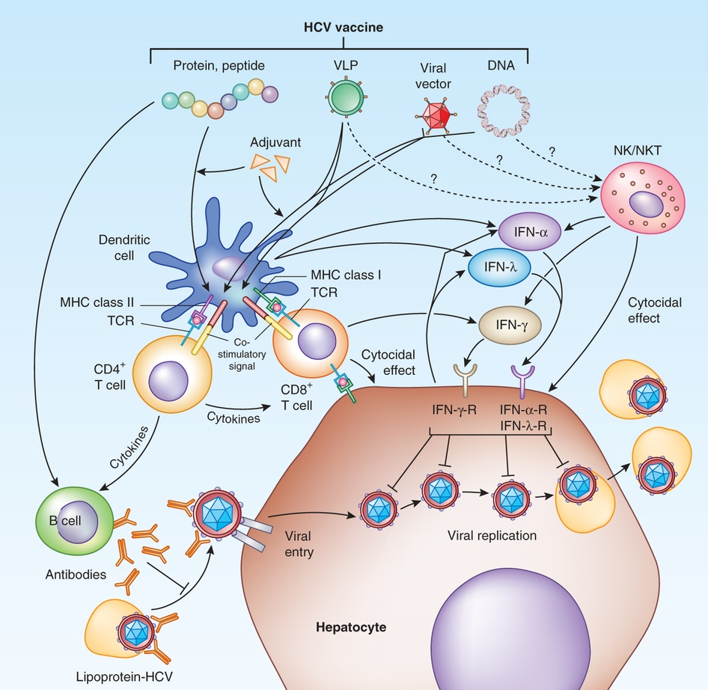
HCV vaccine
Πολλές προσπάθειες
Δεν έχει βρεθεί ακόμα

Slide 71
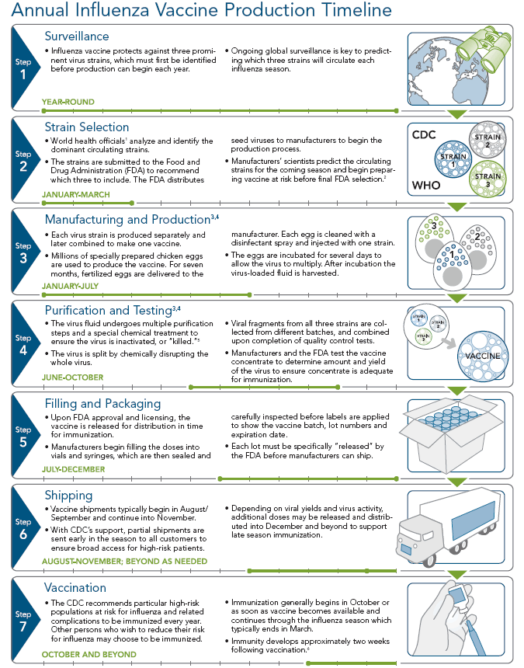
How do you make a traditional vaccine?
See:http://www.influenza.com/Index.cfm?FA=Science_History_6
For information about H1N1 Flu (Swine Flu), see: http://www.cdc.gov/H1N1FLU/

Slide 72
Vaccine Approval
VACCINES
Done by CBER (Center for Biologics Evaluation and Research), an arm of the FDA
Generally same clinical trial evaluation as other biologics and drugs
Site to learn more about vaccines:
http://www.fda.gov/cber/vaccine/vacappr.htm

